Slide 1
Heinze BaukonjunkturKlima im September 2025
Aktuelle
Lage 9/25
-15 %
Erwartung 4. Quartal
+6 %
Quelle: © Heinze Marktforschung | Geschäftsklima Hersteller | Basis n=300
Notes:
Positiv fallen auf:
- Holz, Sicherheit,

Slide 2
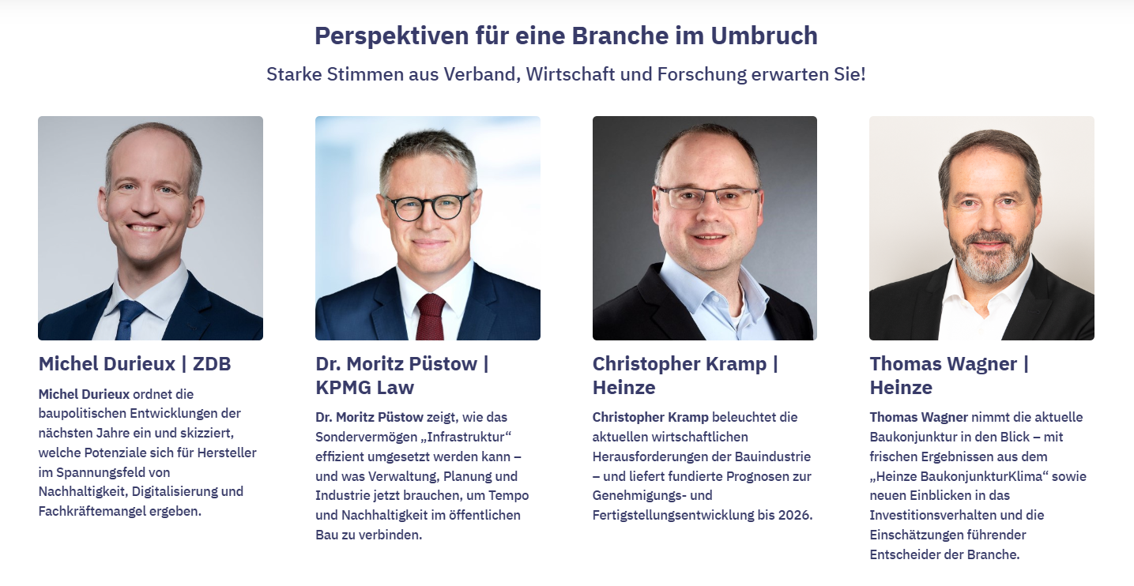

Slide 3
Veranschlagte Baukosten je Wohneinheit in Euro, Veränderung zum Vorjahr in Prozent
Quelle: © Heinze Marktforschung auf Grundlage des Statistischen Bundesamtes

Slide 4
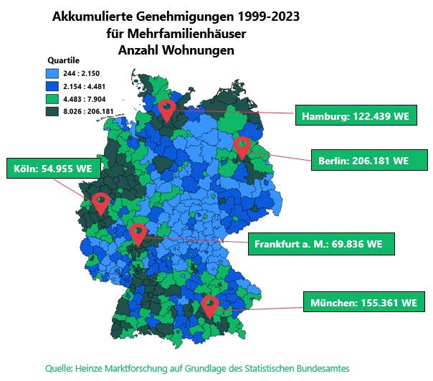
Quelle: © Heinze Marktforschung auf Grundlage des Statistischen Bundesamtes

Slide 5
Genehmigte Anzahl an Büros und Sonstigen Betriebsgebäuden
Quelle: © Heinze Marktforschung auf Grundlage des Statistischen Bundesamtes

